Slide 1
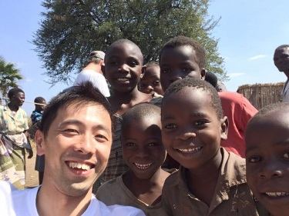
京都やましろ企業オンリーワン倶楽部
参加無料
平成30年度 第2回 交流連携サロン
～人が辞めずに成長する会社をつくるには～
人手が足りない！ 従業員が定着しない！…人材確保に悩む方や人脈を広げたりビジネスパートナーを探したりしたいという皆様にチャンスです！
平成３１年２月２８日(木) 13:30～16:45
文化パルク城陽 東館４階 大会議室
※近鉄寺田駅から徒歩１０分
８０名
（１）会員企業の取組発表
会員企業による取組紹介
（２）展示コーナーでの企業紹介・交流
（３）「人が辞めずに成長する会社をつくるには」
ファシリテーター：株式会社夢びと 社長 中田 俊 氏
（４）オンリーワン倶楽部の来年度活動について
※サロン終了後、近隣で懇親会（会費制）開催を予定しています。
みなさま奮ってご参加下さい！
日 時
会 場
参加者
※ 事業者様ならどなたでもご参加いただけます。
（ご担当者様でもＯＫです。）
プログラム
参加ご希望の方は、２月２２日（金）までに裏面に必要事項を
記入のうえ、ＦＡＸ又はメールでお送りください。
主催：京都府山城広域振興局、公益財団法人京都産業21

Slide 2
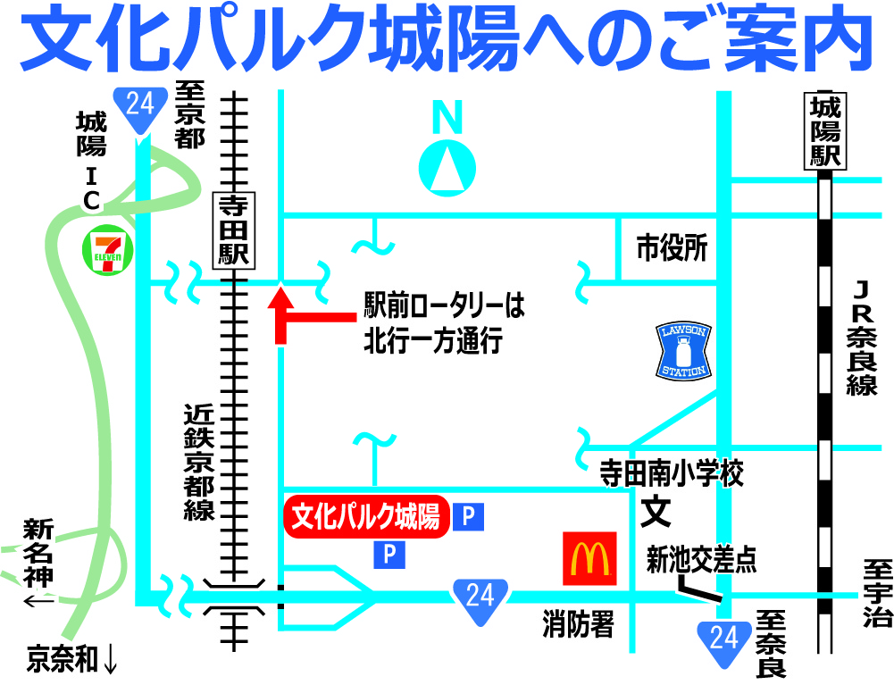
【送信票 ＦＡＸ：０７７４－２２－８８６５】
※メールの場合、様式は問いません。
E-mail:yamashin-no-shoko@pref.kyoto.lg.jp
平成30年度第２回交流連携サロン 出席連絡票（Ｈ31.2.28）
京都やましろ企業オンリーワン倶楽部
第２回交流連携サロンに出席します。
①企業名 | （業種）
②役職・出席者名 | 役職： 氏名：
③連絡先 | TEL：（ ） －
 | E-mail：
④懇親会について ※会費5,000円（予定） | 参加する ・ 参加しない
（ふりがな）
○参加ご希望の方は、２月２２日(金)までに出席連絡票に必要事項（①所属名（※業種）
②出席者名③連絡先）を記載のうえ、ＦＡＸ又はメールにてお申込み ください。
また、懇親会に参加されるかどうかについてもご回答ください。
《申込先》 京都府山城広域振興局 農林商工部 商工労働観光室
TEL 0774-21-2103 FAX 0774-22-8865 （諸戸（もろと）、追矢（おいや））
E-mail:yamashin-no-shoko@pref.kyoto.lg.jp
会 場
文化パルク城陽 東館４階 大会議室
（住所：城陽市寺田今堀１ ）
近鉄京都線寺田駅から南へ450ｍ(徒歩約10分)
※駐車場には限りがありますので、
できるだけ公共交通機関をご利用
ください。

